Slide 1
Редакционная политика «корпоративного» научного журнала и публикационная активность сотрудников: о методах поиска информации в международных базах данных Web of science и Scopus
зам. директора по научной работе, д-р филол. наук И. Е. Ким,
уч. секретарь, канд. искусствоведения П.С. Шахов

Slide 2
Основные функции плана журнальных публикаций - планирование и контроль
Количественные показатели выполнения государственного задания и эффективных контрактов научных сотрудников.
Объем статей, опубликованных в журналах, входящих в международные наукометрические базы данных.

Slide 3
Вхождение в международные наукометрические базы данных
Планирование статей в «Сибирский филологический журнал» (соблюдение требований в количеству статей сотрудников Института филологии, как соучредителя).
Планирование статей в другие журналы, входящие в международные наукометрические базы данных.

Slide 4
Два принципа цитирования - ключ к международной научной коммуникации
Увеличение импакт-фактора СФЖ
(кол-во цитирований / кол-во статей)

Slide 5
Научная статья и список литературы должны «отражать широкий отечественный и мировой научный контекст».
(из требований к оформлению статьи для
«Сибирского филологического журнала»)

Slide 6
Проблема поиска информации по журналам «Web of science» и «Scopus» для цитирования в «Сибирском филологическом журнале» (как практическая задача).
Освоение нового инструментария поиска информации

Slide 7
Доступ к БД «Web of science» и «Scopus» доступен со всех компьютеров (IP-адресов) ИФЛ СО РАН, а также в библиотеках НГУ и ГПНТБ.

Slide 8
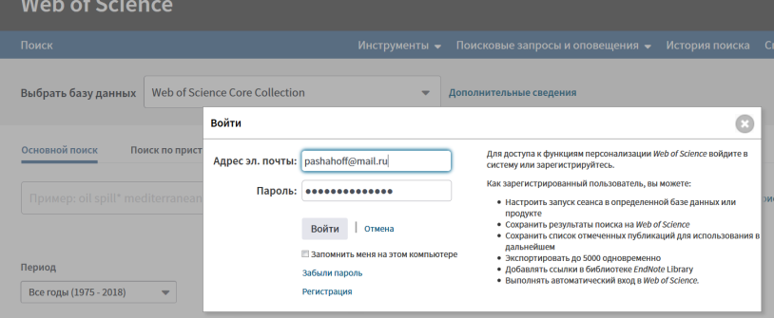
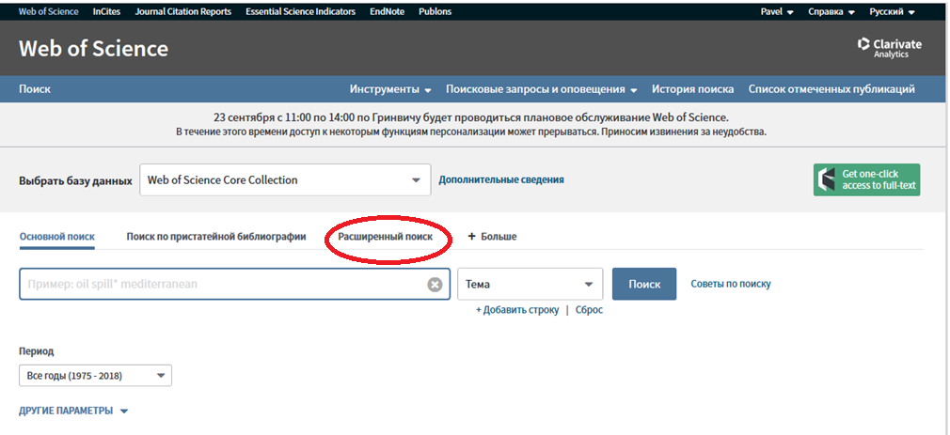
Расширенный поиск «Web of science»
Для открытия формы поиска по БД «Web of science» cкопируйте ссылку,
приведенную ниже и вставьте ее в адресную строку браузера
http://apps.webofknowledge.com/WOS_GeneralSearch_input.do?product=WOS&search_mode=GeneralSearch&SID=F14ojbp7CHML1pGXqHi&preferencesSaved=
Вверху экрана справа нажмите на вкладку «Войти» и введите свои логин и пароль
(или зарегистрируйтесь):
2. Нажмите на вкладку
«Расширенный поиск»:
Войти через свой профиль нужно для того,
чтобы у Вас сохранилась история поиска.

Slide 9
Расширенный поиск «Web of science»
Использование индексов в поле поиска:
SU=Область исследований
WC=Категории Web of Science

Slide 10
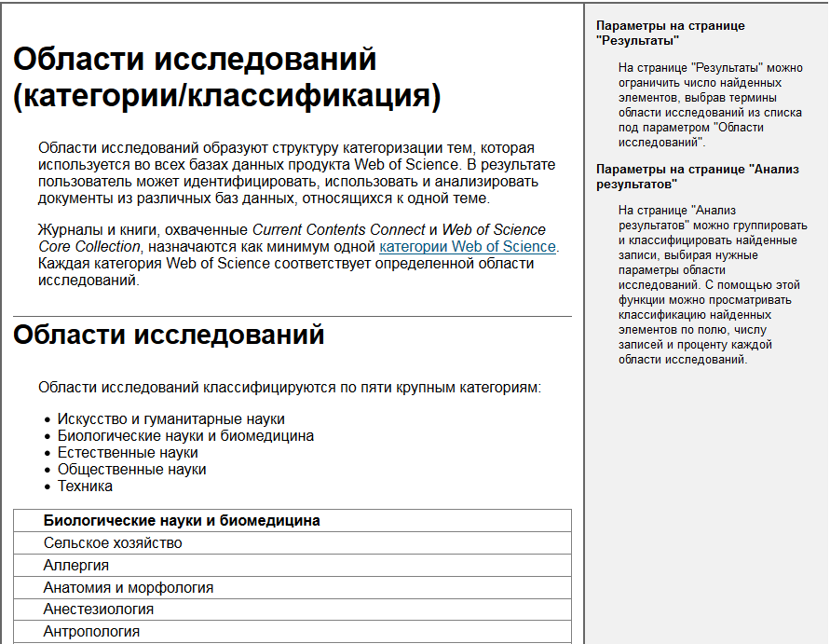
Индекс SU=Область исследований (более крупные образования)
Области исследований классифицируются по пяти крупным категориям.

Slide 11
SU=Область исследований
Искусство и гуманитарные науки
Literature
Music
Общественные науки
Ethnic Studies
Linguistics
Sociology

Slide 12
Индекс WC=Категории Web of Science
Более подробная классификация дисциплин

Slide 13
Индекс WC=Категории Web of Science
Из 252 предметных категорий 14 можно отнести к профилю филологии:
Art
Ethnic Studies
Folklore
Humanities, Multidisciplinary
Language & Linguistics
Linguistics
Literary Theory & Criticism
Literature
Literature, Romance
Literature, Slavic
Medieval & Renaissance Studies
Music
Poetry
Sociology

Slide 14
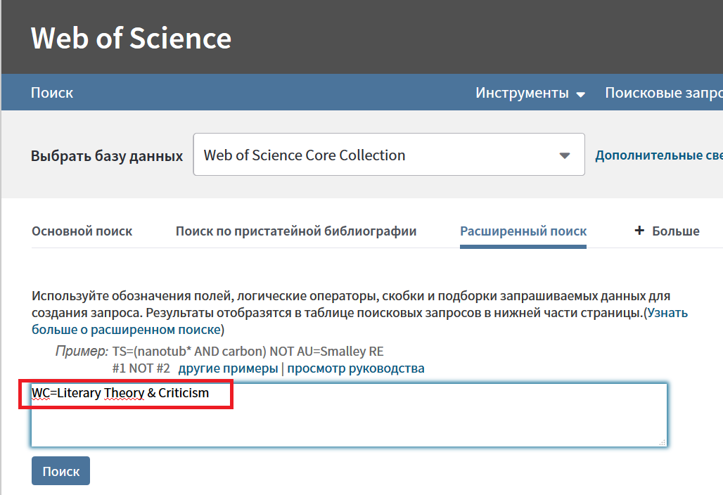
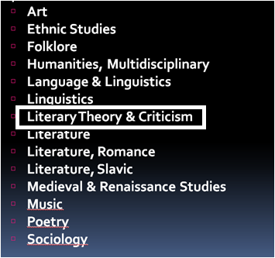
Пример поиска с помощью индекса WC=
В поле поиска вводим индекс «WC=» и добавляем какую-либо категорию из предыдущего слайда, например «Literary Theory & Criticism»:

Slide 15
Пример поиска с помощью индекса WC=
Нажимаем на «Результат 111203»

Slide 16
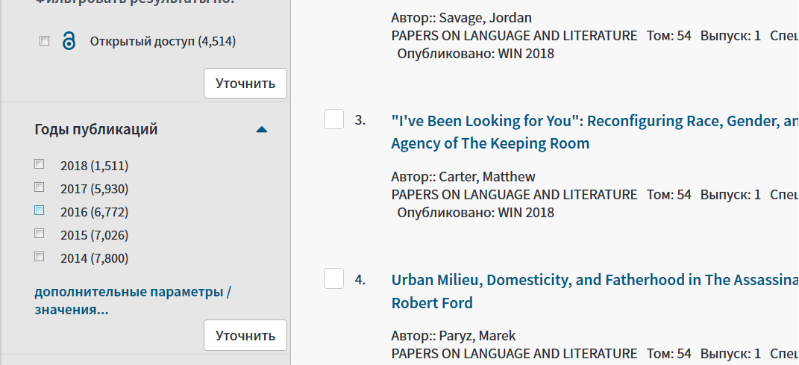
Пример поиска с помощью индекса WC=
При большом количестве результатов необходимо провести дополнительную выборку.
«Уточнение результатов» по году публикации

Slide 17
Пример поиска с помощью индекса WC=
«Уточнение результатов» по категории Web of science

Slide 18
Пример поиска с помощью индекса WC=
«Уточнение результатов» по профилю организации

Slide 19
Пример поиска с помощью индекса WC=
Внизу страницы можно просмотреть все параметры уточнения

Slide 20
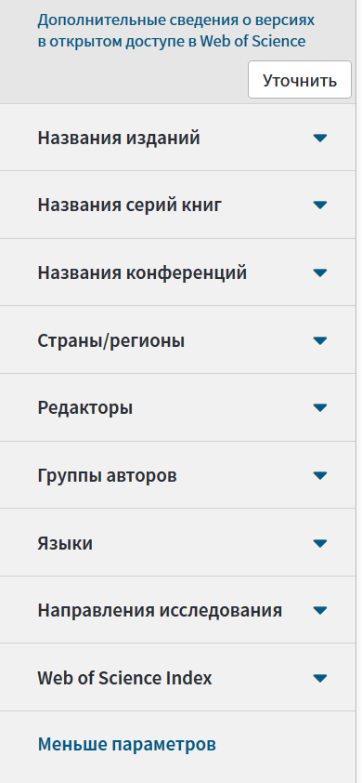
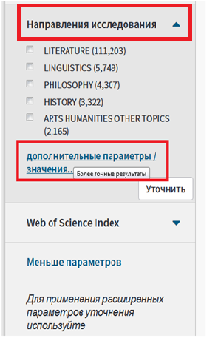
Рассмотрим работу дополнительной выборки на примере параметра «Направления исследования»
Для этого нажимаем сам параметр и «дополнительные параметры / значения …»

Slide 21
В дополнительных параметрах отражены как крупные области, так и смежные с основной тематикой. Выбираем предложенные дополнительные фильтры, например, «Asian studies» и нажимаем «Уточнить»:

Slide 22
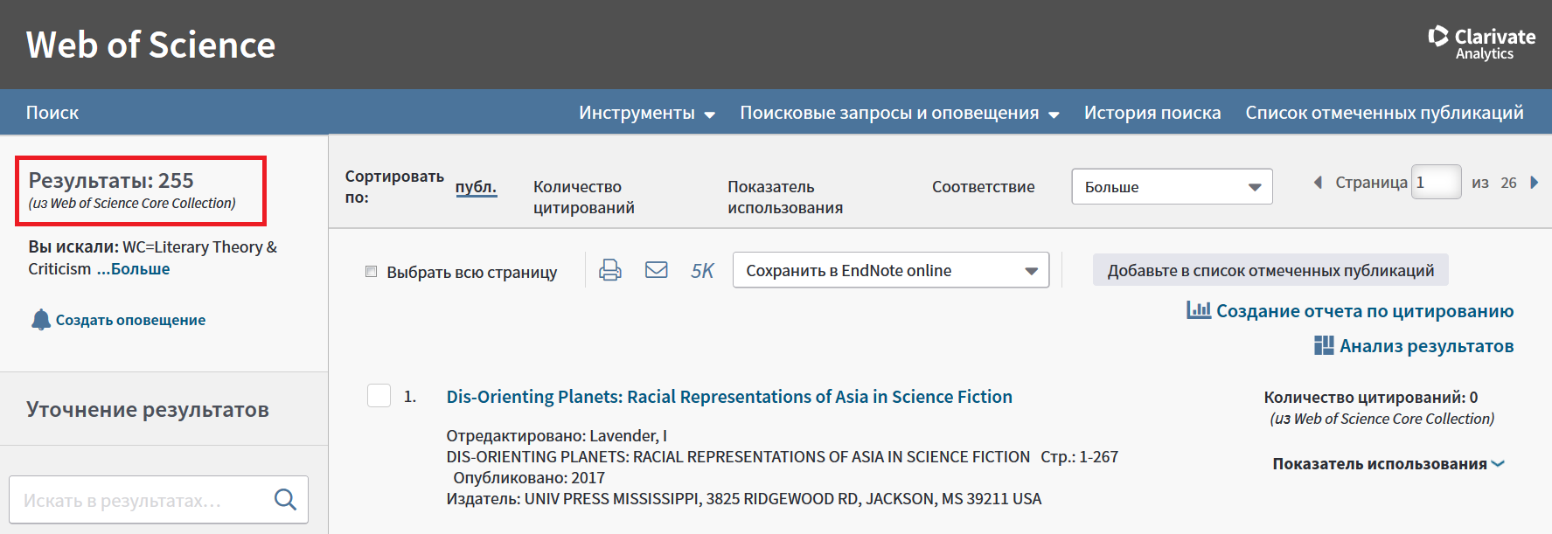
Получаем дополнительную выборку: 255 публикаций из общего результата поиска (более 111000) по индексу «Категории Web of science» WC=Literary Theory & Criticism

Slide 23
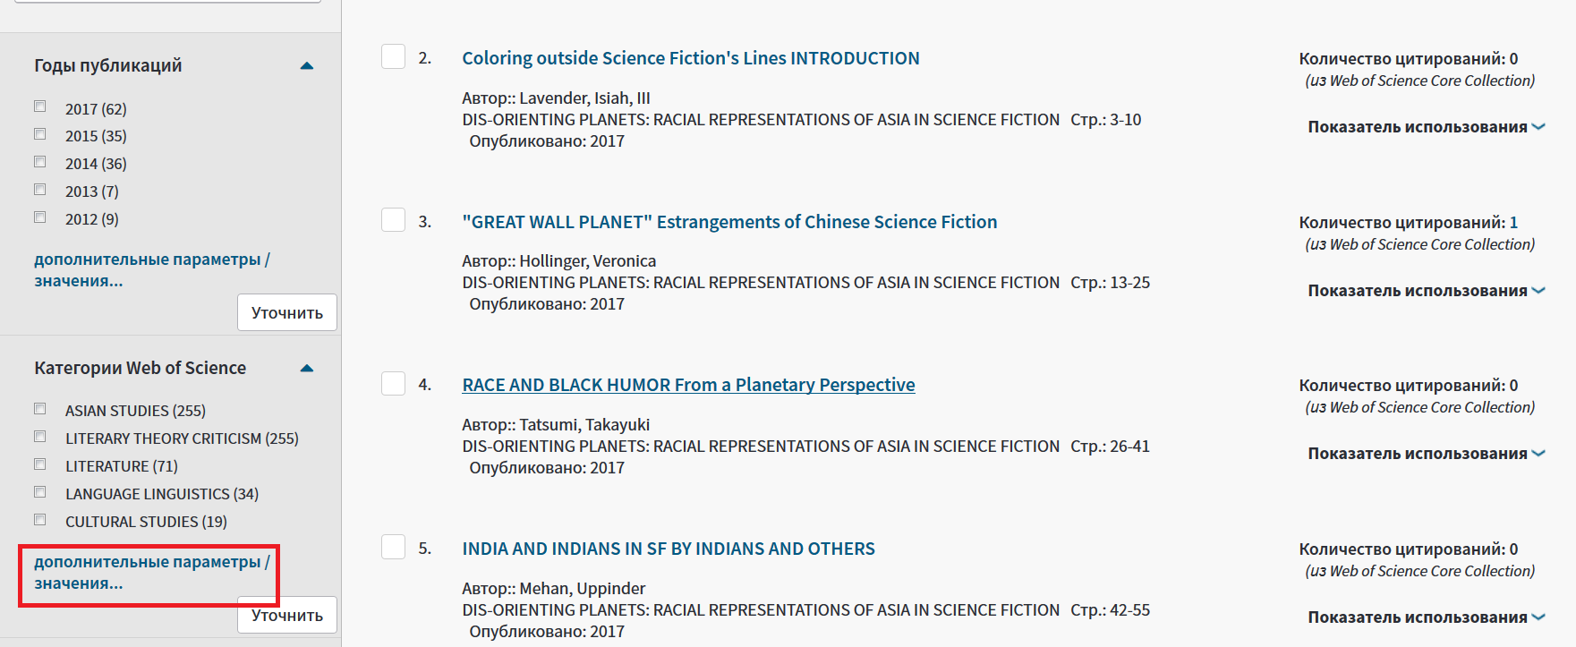
Далее, полученную подборку из 255 результатов снова можно фильтровать, например, по параметру «Категории Web of science». Для этого нажимаем «дополнительные параметры / значения…»

Slide 24
Например, выбираем предложенный дополнительный фильтр «Poetry», сократив поиск до 19 статей:

Slide 25
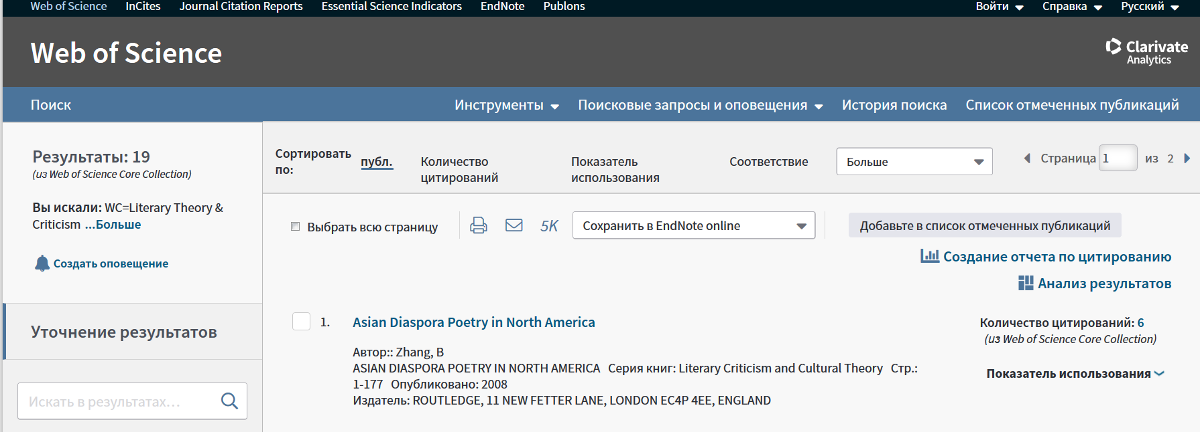
Более цитируемая публикация находится вверху списка (6 цитирований) – в данном случае, это книга, посвященная азиатской диаспоре поэтов в Северной Америке.
Направление исследований в самых общих чертах соприкасается с проблемой изучения литературы азиатской волны русской эмиграции.

Slide 26
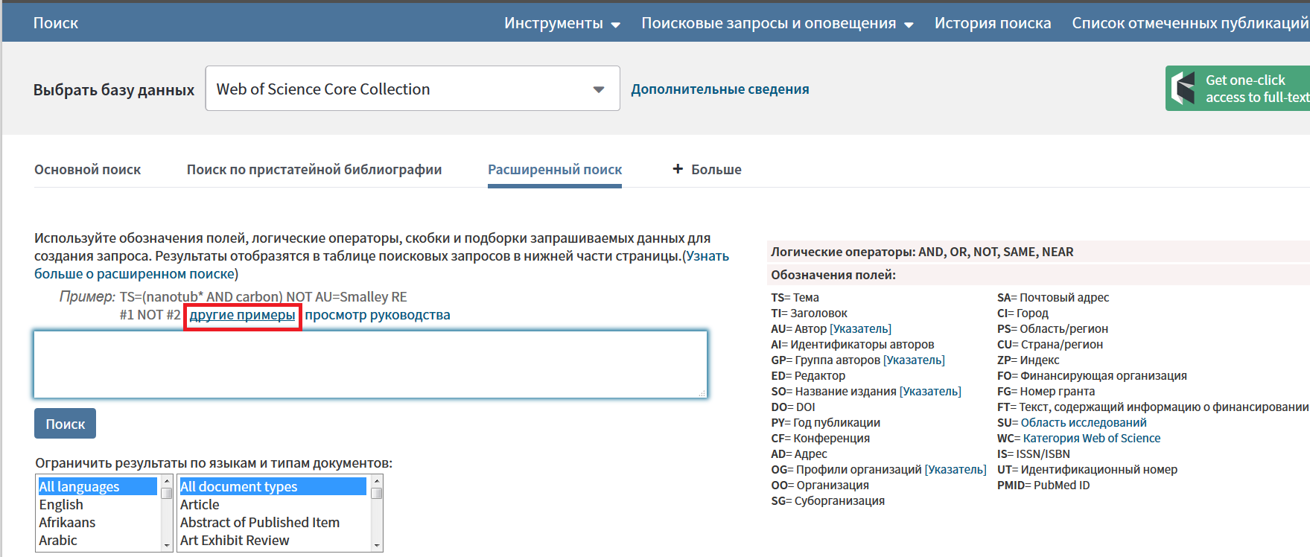
Принципы формирования запроса поиска описаны на отдельной странице на вкладке «другие примеры»

Slide 27
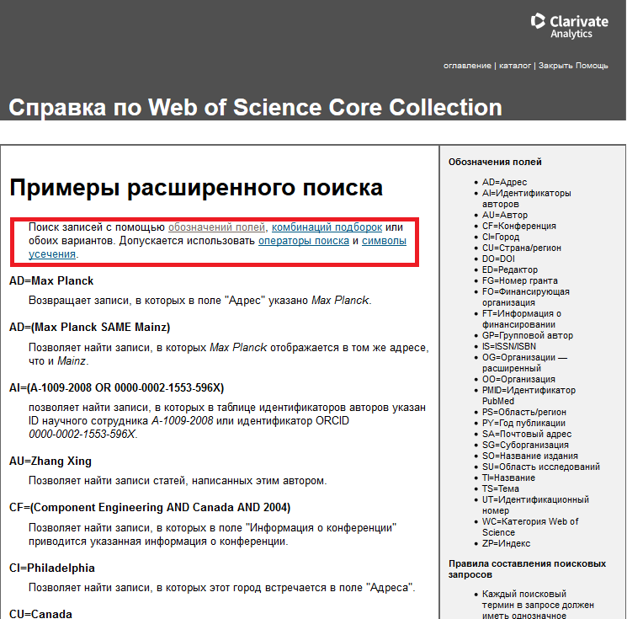
До работы нужно познакомиться с правилами составления поисковых запросов :
«Обозначения полей»,
«Операторы поиска»
«Символы усечения».

Slide 28
Два наиболее популярных индексов-полей TI= Заголовок TS= Тема

Slide 29
Главные логические операторы:
AND – для сужения поиска OR – для расширения поиска NOT - для исключения из поиска

Slide 30
Символы усечения

Slide 31
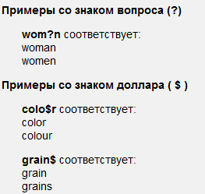
Примеры использования знаков * ? $

Slide 32
Кавычки в строке поиска выполняют функцию объединения слов в словосочетания
TI=succinic acid будет искать в названии отдельные слова «succinic» и «acid».
TI="succinic acid" будет искать в названии словосочетание «succinic acid».

Slide 33
Индекс TS= Тема (поиск в заголовках, аннотациях, ключевых словах)
TS=folklore cultural adaptation
(без кавычек, через пробел) будет искать публикации, содержащие слова Folklore, Cultural и Adaptation в любом поле (заголовок, аннотация, ключевые слова). Эти термины необязательно должны встречаться вместе в одном и том же поле.

Slide 34
TS=folklore cultural adaptation Результат – 27 публикаций
TS=shamanism etymology
Результат – 3 публикации

Slide 35
Поиск по теме TS=tungus* languages
дал 63 результата.
Поиск по теме TS=lexical semantic system*
дал более 2500 результатов.
TS="lexical-semantic system" – результат 36 публикаций

Slide 36
TS=phonetic law 79 результатов.
TS="phonetic law"
12 результатов
TS=teleut language
11 результатов.

Slide 37
Основной поиск в БД «Scopus»
Ссылка для входа в БД Scopus
https://www.scopus.com/search/form.uri?display=basic
Перед поиском лучше зайти в БД Scopus через свой профиль
Основной поиск открывается по умолчанию:

Slide 38
Основной поиск в БД «Scopus»
Наиболее широкий охват поиска можно проводить по двум верхним позициям:
«Все поля»
Объединенное поле «Название статьи, краткое описание, ключевые слова»

Slide 39
Кавычки так же выполняют функцию объединения слов. Например, поиск по словосочетанию "associative field“ (ассоциативное поле) дал 66 результатов.
Основной поиск в БД «Scopus»

Slide 40
Дополнительные фильтры
Основной поиск в БД «Scopus»
год,
автор,
отрасль знаний,
ключевое слово
прочее

Slide 41
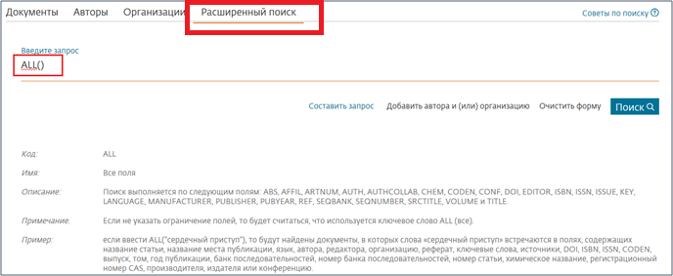
Расширенный поиск «Scopus»
Нажав на вкладку «Расширенный поиск», нужно в правой стороне экрана выбрать один или несколько «Кодов полей»
Например, «Текстовое содержимое» (стрелочка открывает подразделения категории). Нажав на «плюс» выбираем нужное поле, например, «Все поля».

Slide 42
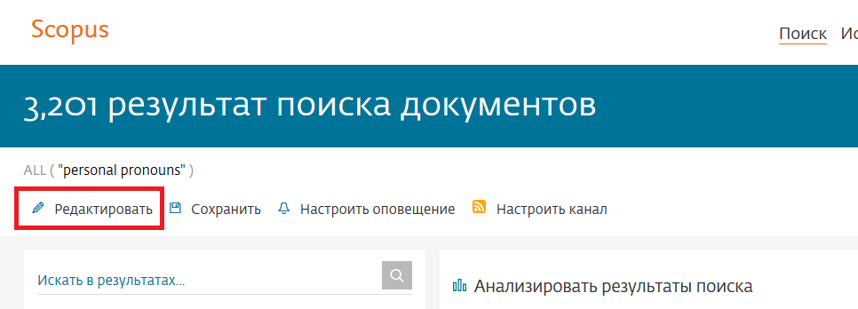
Расширенный поиск «Scopus»
В поисковой строке автоматически появляется выбранный код и «мигающий курсор», куда вписываем искомое слово или словосочетание в кавычках, например, "personal pronouns" (личные местоимения)
Результат – 3201 публикаций.
Для конкретизации (сужения) запроса нажимаем на вкладку «Редактировать»

Slide 43
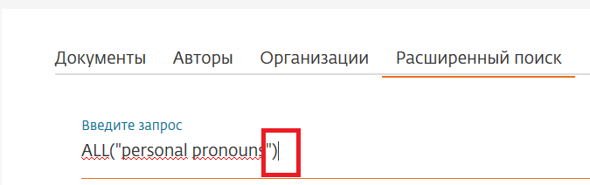
Расширенный поиск «Scopus»
Ставим курсор после скобки:
Уточняем запрос с помощью введения оператора AND, который проставляется автоматически нажатием плюсика вверху справа экрана
Добавляем уточнение в виде слова или словосочетания в кавычках, например, "germanic languages" (германские языки)

Slide 44
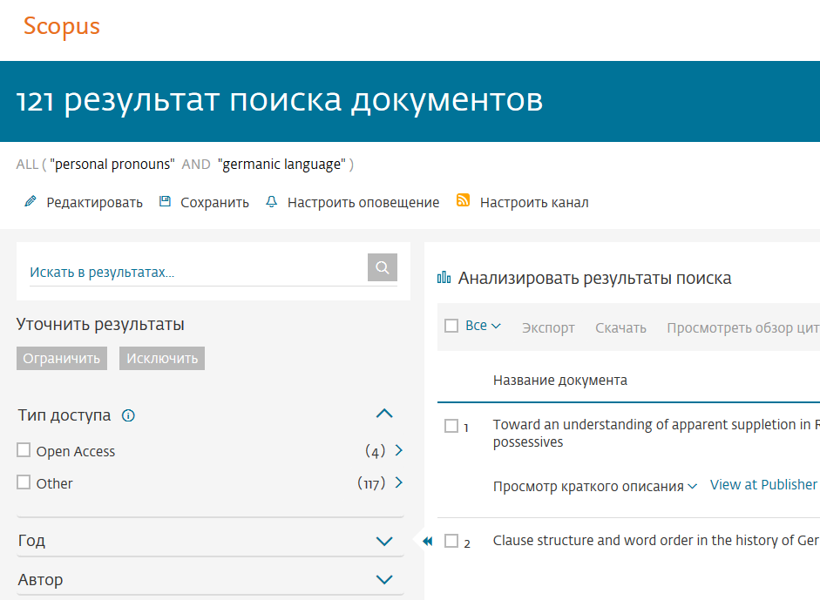
Расширенный поиск «Scopus»
Результат – 121 публикация.

Slide 45
Учебные инструкции «Scopus»
По ссылке https://ru.service.elsevier.com/app/answers/detail/a_id/19261/ доступны Учебные инструкции Scopus, где в коротких видео-роликах демонстрируются ключевые позиции работы с Базой данных.

Slide 46
Благодарим за внимание!
Успехов в поисках информации!

